Slide 1
VAI TRÒ CỦA AI TRONG CÁC CÔNG CỤ HẰNG NGÀY
TRƯỜNG CÔNG NGHỆ THÔNG TIN & TRUYỀN THÔNG
***
BÁO CÁO NỀN TẢNG CÔNG NGHỆ SỐ
Cán bộ hướng dẫn:
Ths.GVC Nguyễn Minh Trung
Sinh viên thực hiện:
Nhóm 15

Slide 2
NỘI DUNG BÁO CÁO
1. Giới thiệu đề tài
2. Mục tiêu nghiên cứu
3. Khái niệm & phân loại AI
4. Tổng quan ứng dụng AI hằng ngày
5. Đánh giá nguồn theo CRAAP
6. Kết luận
7. Liên kết video Youtube

Slide 3
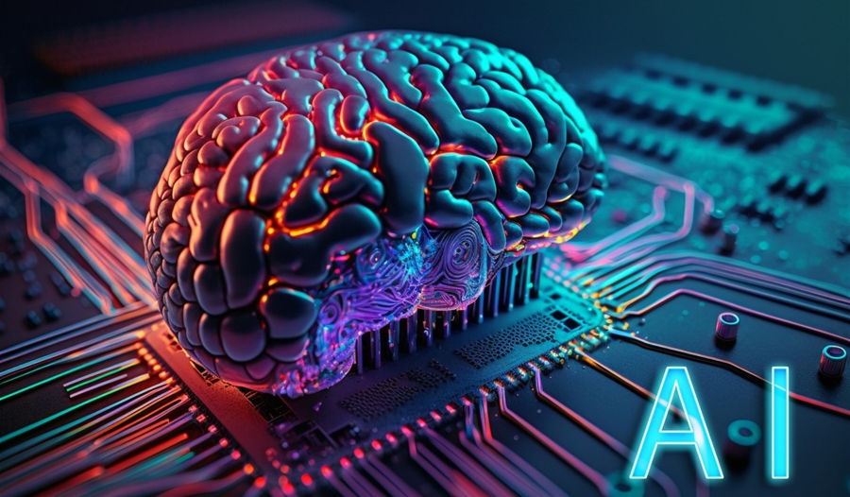
1. GIỚI THIỆU ĐỀ TÀI
AI ngày càng xuất hiện trong nhiều công cụ đời sống.
Ảnh hưởng mạnh đến cách con người làm việc – học tập – giải trí.
Cần hiểu rõ ứng dụng AI để sử dụng thông minh và an toàn.

Slide 4
2. MỤC TIÊU NGHIÊN CỨU
Trình bày khái niệm và phân loại AI.
Khảo sát ứng dụng AI trong các công cụ hằng ngày.
Đánh giá lợi ích và hạn chế.
Lựa chọn nguồn tin & đánh giá bằng CRAAP.

Slide 5

3. KHÁI NIỆM & PHÂN LOẠI AI
AI là gì?
AI (Artificial Intelligence) nghĩa là trí tuệ nhân tạo.
Công nghệ mô phỏng trí tuệ con người.
Tại hội nghị The Dartmouth diễn ra vào năm 1956, khái niệm về công nghệ AI xuất hiện đầu tiên bởi John McCarthy, một nhà khoa học máy tính Mỹ.
Hiện nay, công nghệ AI là thuật ngữ phổ biến rộng rãi ở nhiều ngành nghề.

Slide 6
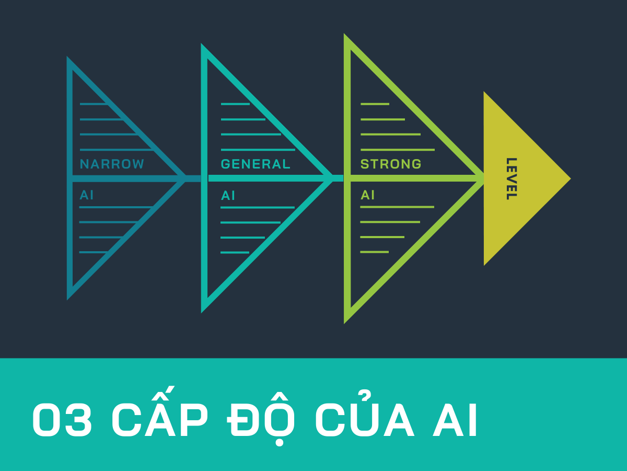
3. KHÁI NIỆM & PHÂN LOẠI AI
Phân loại AI :
AI yếu (Narrow AI) – phổ biến nhất hiện nay (Siri, Google Assistant, Netflix).
AI siêu mạnh (Super AI) – giả thuyết, vượt năng lực con người.
AI mạnh (General AI) – đang nghiên cứu, chưa tồn tại thực tế.

Slide 7
4. TỔNG QUAN ỨNG DỤNG AI HẰNG NGÀY
Các nhóm công cụ:
Trợ lý ảo & Chatbot
Dịch thuật
Thương mại điện tử
Mạng xã hội
Giải trí (Netflix, Spotify, YouTube, TikTok)
Giao thông thông minh

Slide 8
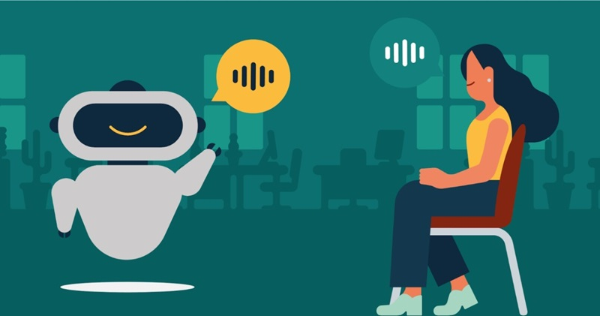
4. TỔNG QUAN ỨNG DỤNG AI HẰNG NGÀY
Trợ lý ảo & Chatbot
Ví dụ: Siri, Google Assistant, Bixby, Chatbot bán hàng
Ứng dụng:
Tìm kiếm nhanh
Đặt lịch, nhắc nhở
Điều khiển nhà thông minh
Hỗ trợ khách hàng 24/7

Slide 9
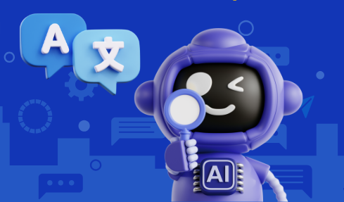
4. TỔNG QUAN ỨNG DỤNG AI HẰNG NGÀY
Dịch thuật
Công cụ: DeepL, TextCortex, Google Translate, GPT
Lợi ích:
Dịch nhanh văn bản chuyên ngành
Hiểu ngữ cảnh tốt hơn
Hỗ trợ nhiều ngôn

Slide 10
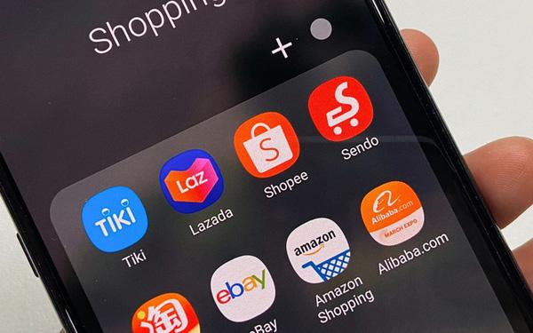
4. TỔNG QUAN ỨNG DỤNG AI HẰNG NGÀY
Thương mại điện tử
AI hỗ trợ :
Gợi ý sản phẩm theo sở thích
Chatbot hỗ trợ khách
Dự đoán hành vi mua sắm
Tối ưu quảng cáo
Số liệu nổi bật:
60% nhà bán lẻ sẽ dùng AI vào 2025
Tăng lợi nhuận đến 25% (Dynamic Pricing)

Slide 11
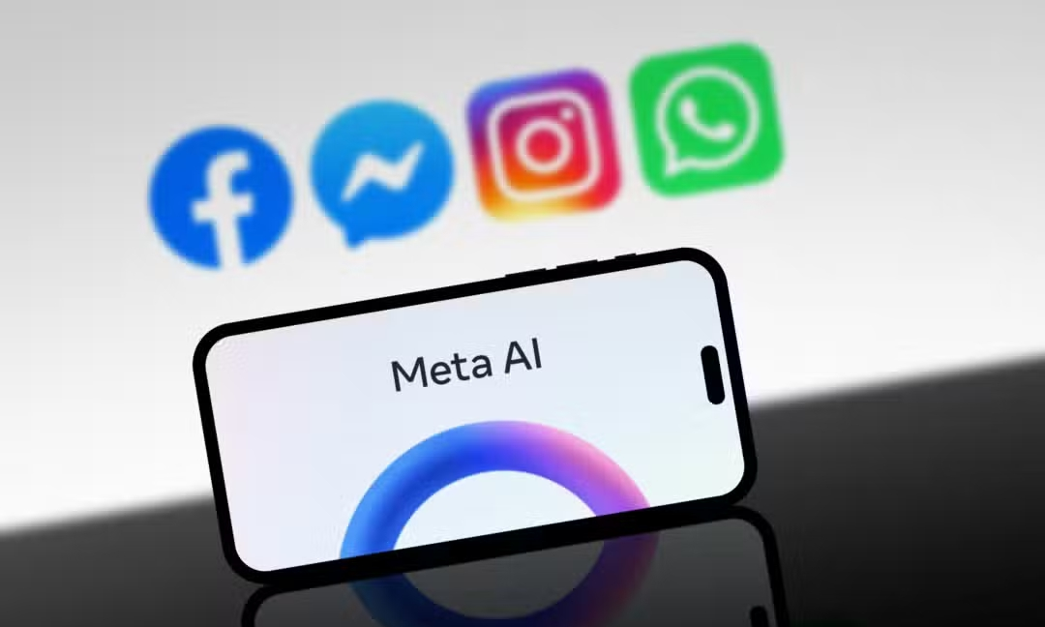
4. TỔNG QUAN ỨNG DỤNG AI HẰNG NGÀY
Mạng xã hội
Lợi ích :
Cá nhân hóa bảng tin
Phân tích dữ liệu người dùng
Chọn influencer phù hợp
Tự động hóa bài đăng
Rủi ro: deepfake, sai lệch thông tin, thiên vị thuật toán

Slide 12
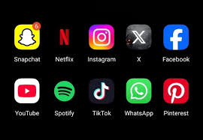
4. TỔNG QUAN ỨNG DỤNG AI HẰNG NGÀY
Giải trí (Netflix, Spotify, YouTube, TikTok)
Netflix: Gợi ý phim, nén video bằng AI
Spotify: AI DJ, Discover Weekly
YouTube: Gợi ý 70% video, phụ đề tự động
TikTok: Thuật toán For You mạnh nhất hiện nay

Slide 13
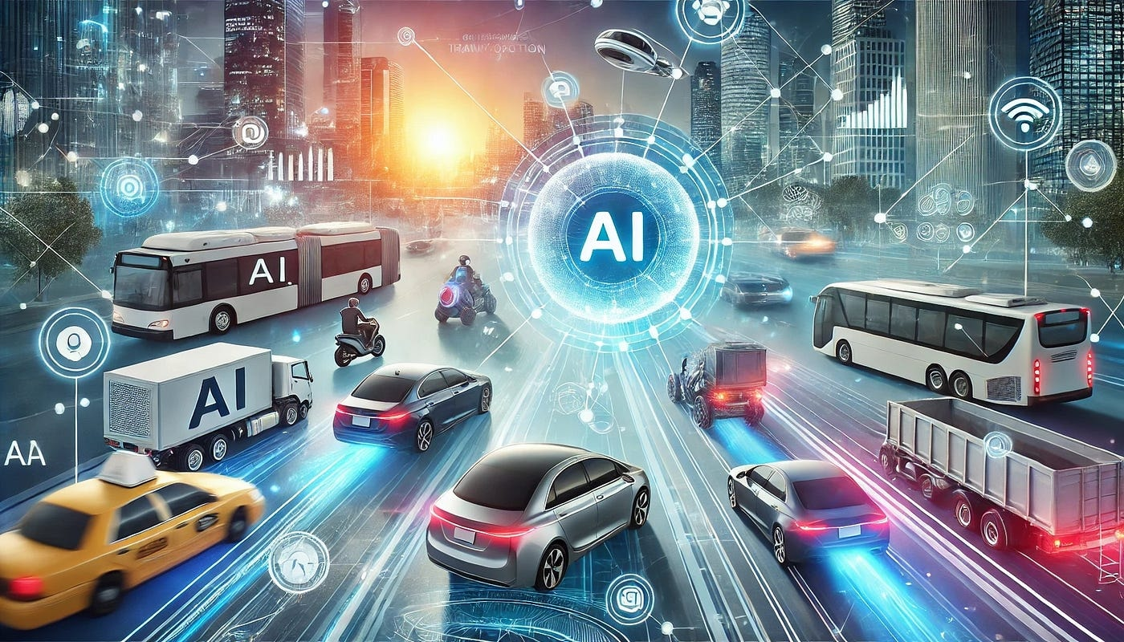
4. TỔNG QUAN ỨNG DỤNG AI HẰNG NGÀY
Giao thông thông minh
Xe tự hành: nhận diện vật cản, làn đường
Camera AI: phạt nguội, giám sát vi phạm
Điều khiển đèn giao thông theo thời gian thực

Slide 14
5. ĐÁNH GIÁ NGUỒN THEO CRAAP
Tóm tắt :
C
Độ mới (Currency): ưu tiên bài từ 2020–2025
R
Độ liên quan (Relevance): tập trung vào AI ứng dụng thực tế
A
Độ chính xác (Accuracy): có số liệu, nghiên cứu
A
Độ uy tín (Authority): từ trang chính thống (VNPT, Kaspersky…)
P
Mục đích (Purpose): thông tin – phân tích, tránh quảng cáo

Slide 15
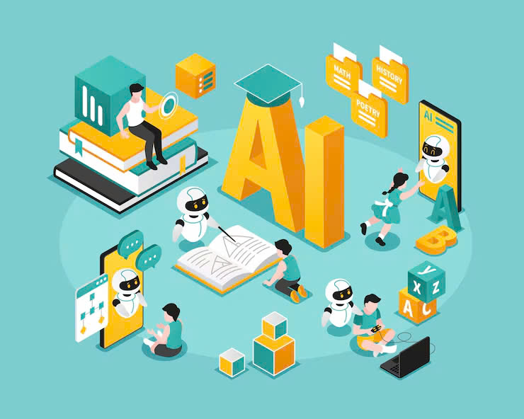
6. KẾT LUẬN
AI hiện diện ở hầu hết công cụ hằng ngày.
Mang lại tiện ích lớn: nhanh hơn, cá nhân hóa, tự động hóa.
Cần sử dụng có trách nhiệm để tránh rủi ro

Slide 16
7. LIÊN KẾT VIDEO YOUTUBE
Liên kết video youtube giới thiệu về đề tài tại đây

Slide 17
TRÂN TRỌNG CÁM ƠN SỰ THEO DÕI
CỦA QUÝ THẦY, CÔ VÀ CÁC BẠN !

